Slide 1
Point d’avancement
26/01/2026

Slide 2








Problèmes rencontrés
Les Teachers apprennent, mais le student est coincé
LOSS = BCE + coef_1 * KLD + coef_2 * Clf_loss + coef_3 * ( a * dl1 + b * dl2 + c * dl3)
Les Teachers sont trop discrimant (les soft labels sont proches de one hot encoding) -> Gradients trop importants

Slide 3
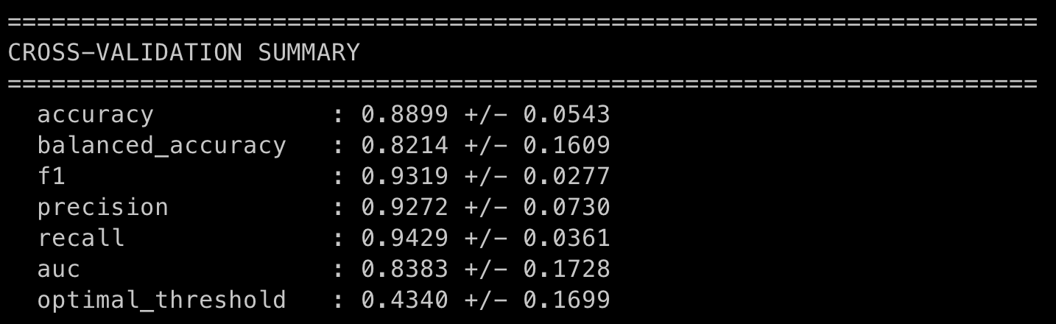
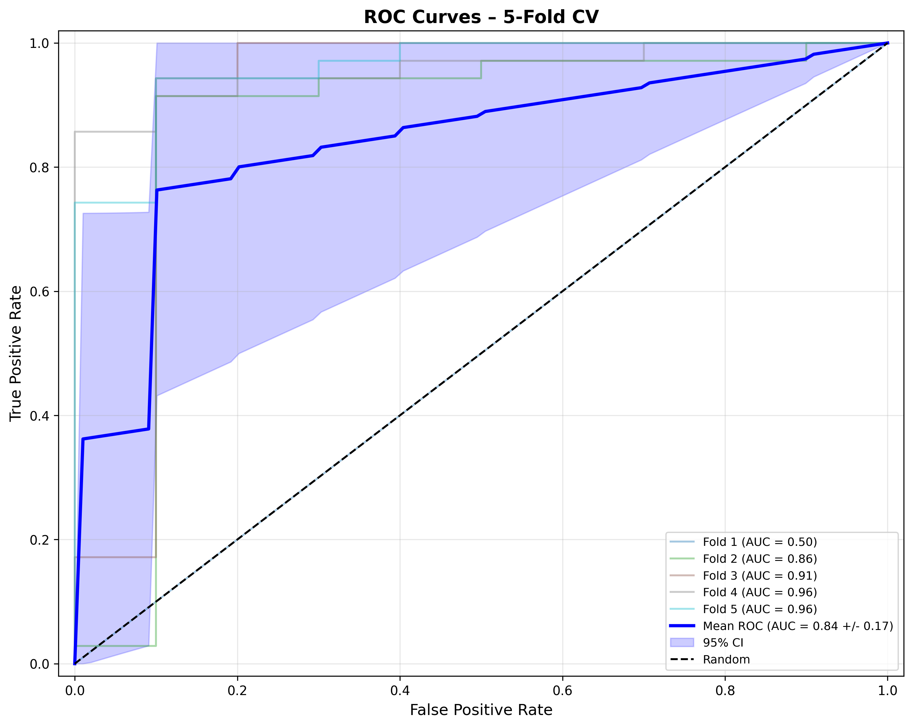
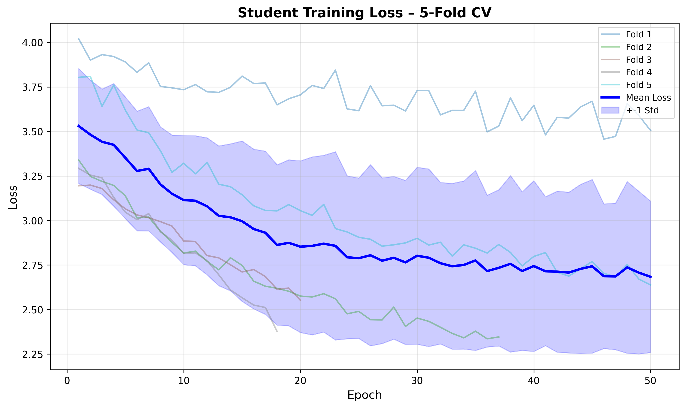
Results
a = 1 ; b = 10 ; c = 0.1
Lr_teach = 0.001
Lr_student = 0.0001
N_folds = 5
Temperature = 2

Slide 4
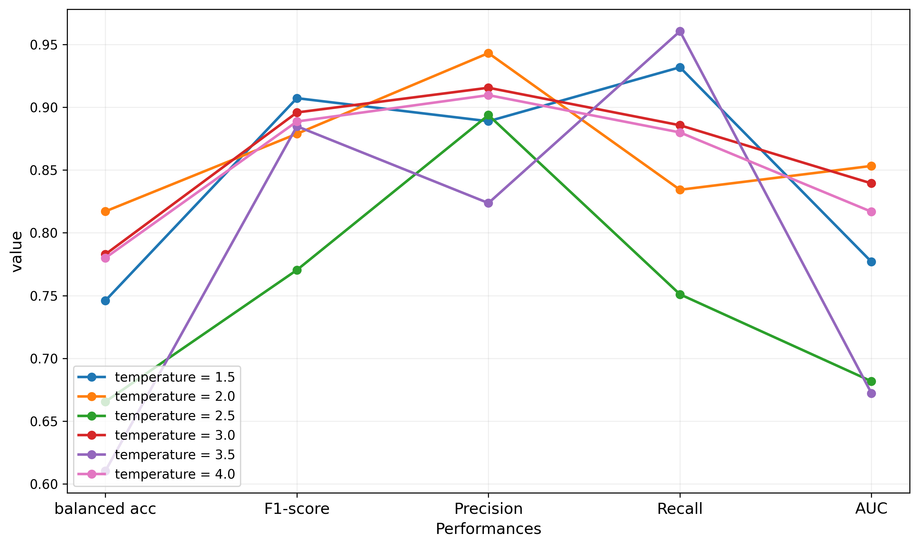
Results
Impact de la temperature sur les performances du modèle

Slide 5
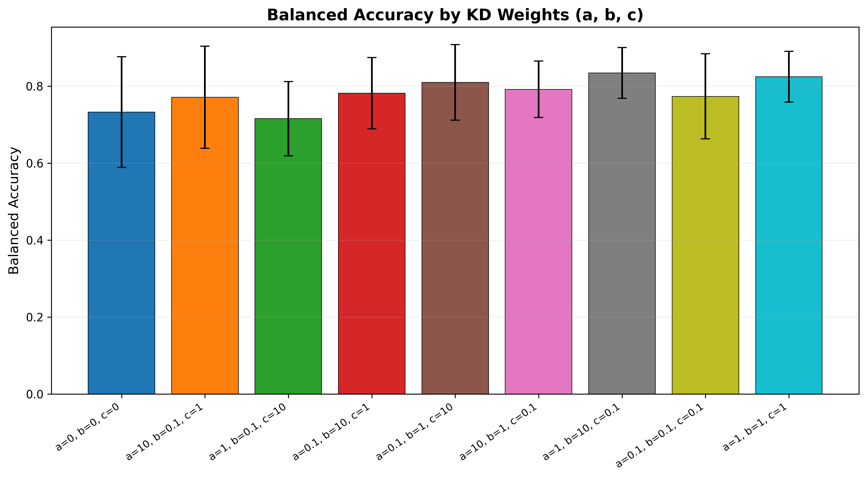
Results
Impact des paramètres a,b et c

Slide 6
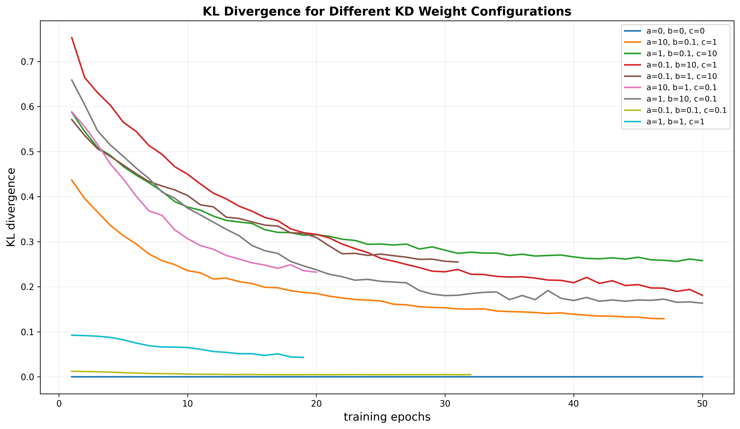
Results
Impact des paramètres a,b et c

Slide 7
Quelques limitations
Dataset de test limité
44 patients (38 class 0, 7 class 1) -> un patient mal classifié entraine une perte de 7%

Slide 8
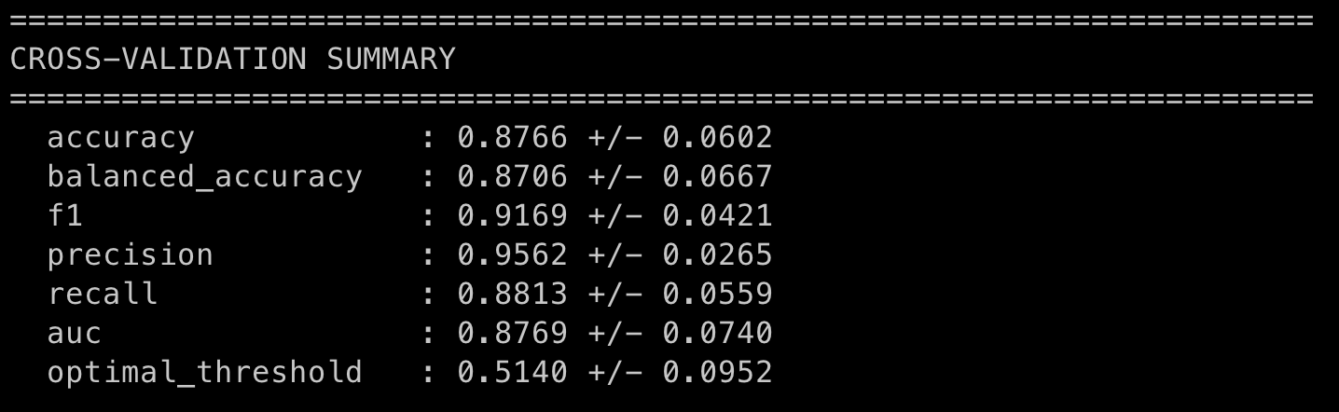
Corrections de la partie VCDN
a = 1 ; b = 10 ; c = 0.1
Lr_teach = 0.001
Lr_student = 0.0001
N_folds = 5
Temperature = 2
Same
But Student epochs for 200 J’enlève le soft max, et le vcdn ne prends que les logits

Slide 9

VCDN Alternatif – Fusions des espaces latents
VCDN Fusion des espaces latents
VCDN Initial

Slide 10
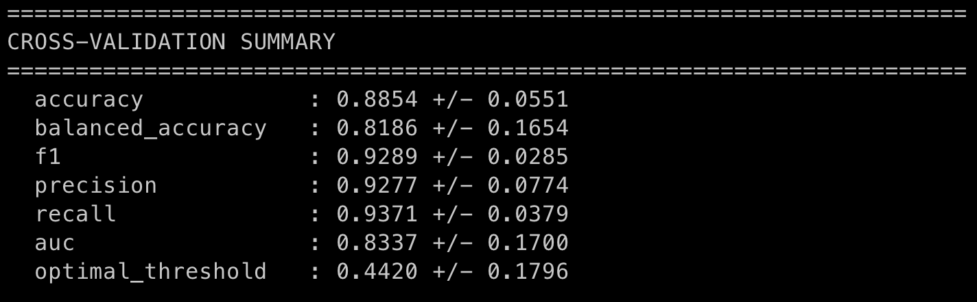
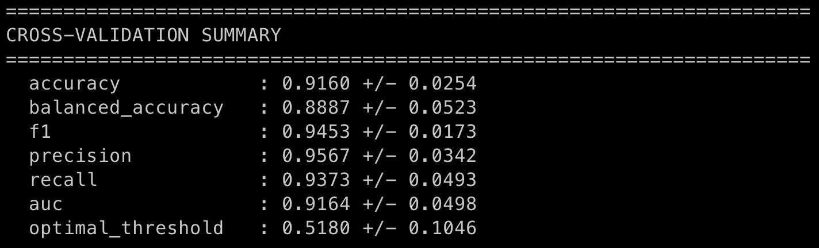
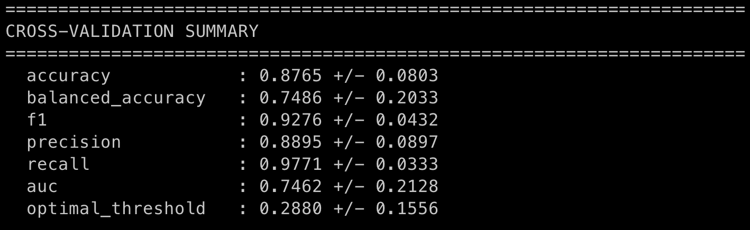
Régularisation L1 et L2
Régularisation L1
Stu_epochs 100
Early stopping 0.98
Régularisation L2
Stu_epochs 100
Early stopping 0.98
Régularisation L2 + L1
Stu_epochs 100
Early stopping 0.98

Slide 11
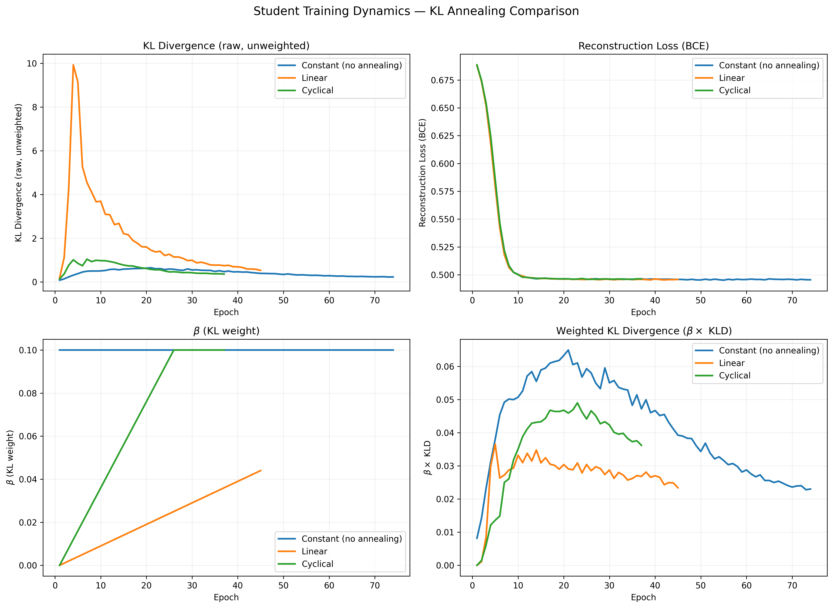
KL – Annealing
LOSS = BCE + Beta * KLD + coef_2 * Clf_loss + coef_3 * ( a * dl1 + b * dl2 + c * dl3)

